Slide 1


PROGRAMAÇÃO PARA INTERNET

Slide 2
AULA:
Objetos em Javascript
Disciplina: Programação para Internet

Slide 3
Agenda
◆ Criando Objetos em Javascript
◆ Construtor
◆ Métodos

Slide 4
Objetos
◆ Objetos são variáveis que podem conter múltiplos valores
var estudante = {nome: "Harry Potter", casa: "Grifinória", animal: "coruja"};
alert(estudante.animal);
◆ O par nome: valor é chamado de propriedade.
◆ Ex: casa: "Grifinória" é uma propriedade
◆ Espaços e quebras de linha não são importantes. Um objeto pode ser definido em múltiplas linhas
var estudante = {
nome: "Neville Longbottom",
casa: "Grifinória", animal: "sapo"
};

Slide 5
Construtor de Objetos
◆ O exemplo anterior é limitado, pois cria apenas um único objeto. A
estrutura não pode ser reaproveitada
◆ Para criar um tipo de dado de forma a poder instanciar vários objetos de um mesmo tipo, deve-se usar a função de construtor.
function estudante(nome, casa, animal, localAtual){ this.nome = nome;
this.casa = casa; this.animal = animal;
this.localAtual = localAtual;
}
var e1 = new estudante("Harry Potter", "Grifinória", "coruja", "Dursley’s"); var e2 = new estudante("Neville Longbottom", "Grifinória", "sapo", "Hogwarts");
alert(a1.animal); alert(a2.animal);

Slide 6
Criando objetos
◆ Criando um array e inicializando com alguns objetos do tipo definido
function estudante(nome, casa, animal, localAtual){ this.nome = nome;
this.casa = casa; this.animal = animal;
this.localAtual = localAtual;
}
var alunos = [];
alunos[0] = new estudante("Harry Potter", "Grifinória", "coruja", "Dursley’s");
alunos[1] = new estudante("Ronald Wesley", "Grifinória", "rato", "Toca");
alunos[2] = new estudante("Hermione Granger", "Grifinória", "gato", "Granger's");
alunos[3] = new estudante("Neville Longbottom", "Grifinória", "sapo", "St Mungus");
alunos[4] = new estudante("Draco Malfoy", "Sonserina", "coruja", "Beco Diagonal");
alunos[5] = new estudante("Cho Chang", "Corvinal", "sapo", "Hogwarts");
alunos[6] = new estudante("Cedrigo Diggory", "Lufa-Lufa", "sapo", "Hogwarts");

Slide 7
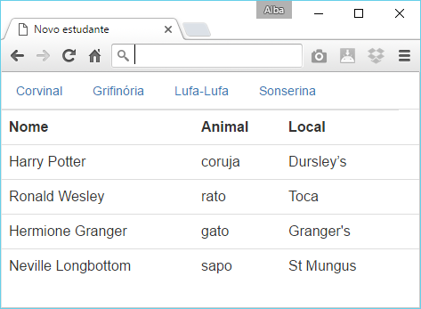
Exemplo (1/3)
◆ Exiba os dados dos estudantes filtrando por um valor
<script>
/* …function estudante()…*/
/* array com dados inicializados…*/
function listar(casa){
var i; var divcasa = document.getElementById('listaralunos’);
var conteudo = "<table class='table'>";
conteudo +="<tr><th>Nome</th><th>Animal</th><th>Local</th></tr>";
for (i = 0; i< alunos.length; i++){ if (alunos[i].casa == casa){ conteudo += "<tr><td>"+alunos[i].nome+"</td>";
conteudo += "<td>"+alunos[i].animal+"</td>";
conteudo += "<td>"+alunos[i].localAtual+"</td></tr>"; } }
conteudo += "</table>";
divcasa.innerHTML = conteudo;
}
</script>
JAVASCRIPT
<html> <head> <link href="css/bootstrap.min.css" rel="stylesheet"> </head>
<body>
<ul class="nav nav-tabs">
<li><a href="#corvinal" onclick="listar(this.innerHTML)">Corvinal</a></li>
<li><a href="#grifinoria" onclick="listar(this.innerHTML)">Grifinória</a></li>
<li><a href="#lufalufa" onclick="listar(this.innerHTML)">Lufa-Lufa</a></li>
HTML
<li><a href="#sonserina" onclick="listar(this.innerHTML)">Sonserina</a></li>
</ul>
<div class="tab-content">
<div id="listaralunos" class="tab-pane active">
</div></div>
</body></html>

Slide 8
Exemplo (2/3)
◆ Crie um formulário para cadastrar os dados dos estudantes e adicioná-los ao array de estudantes
<div class="modal-dialog">
<div class="modal-content">
<div class="modal-header">
<h1> Novo estudante</h1>
</div>
<div class="modal-body">
<form>
<div class="form-group">
<label for="nome">Nome:</label>
<input type="text" class="form-control" id="nome">
</div>
<div class="form-group">
<label for="nome">Casa:</label>
<select id="casa" class="form-control">
<option value="">--Escolha a casa--</option>
<option value="Corvinal">Corvinal</option>
<option value="Grifinória">Grifinória</option>
<option value="Lufa-Lufa">Lufa-Lufa</option>
<option value="Sonserina">Sonserina</option>
</select>
</div>
<div class="form-group">
<label for="animal">Animal:</label>
<input type="text" class="form-control" id="animal">
</div>
<div class="form-group">
<label for="local">Local:</label>
<input type="text" class="form-control" id="local">
</div>
<button type="button" class="btn btn-default" onclick="matricular()">Matricular</button>
HTML
</form></div></div> </div>

Slide 9
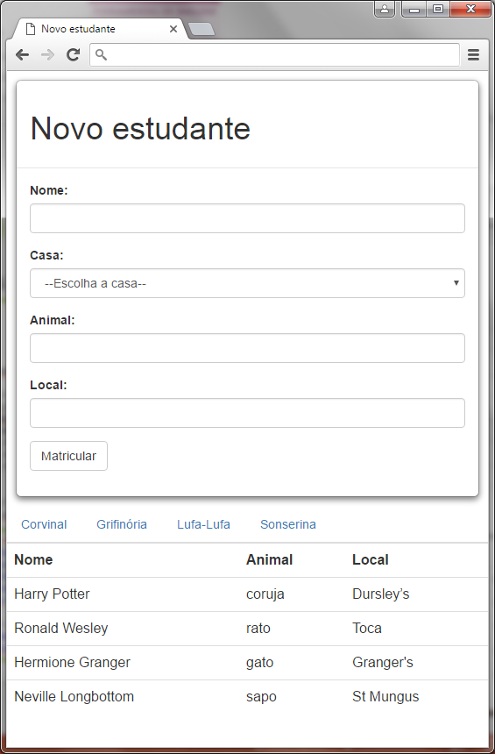
Exemplo (2/3)
◆ Crie um formulário para cadastrar os dados dos
estudantes e adicioná-los ao array de estudantes
<script>
var alunos = [];
function estudante(nome, casa, animal, local){ this.nome = nome;
this.casa = casa; this.animal = animal;
this.localAtual = local;
}
/* …function listar()…*/
function matricular(){
var e = new estudante(nome.value, casa.value, animal.value, local.value); alunos.push(e);
alert("Novo aluno adicionado!"); nome.value = "";
casa.value = "";
animal.value = ""; local.value = "";
}
</script>
JAVASCRIPT
HTML
<button type="button" class="btn btn-default" onclick="matricular()">Matricular</button>
Alba Lopes, Pro

Slide 10
Métodos de Objetos
◆ A adição de métodos a um objeto é feito no construtor.
function estudante(nome, casa, animal, local){
this.nome = nome; this.casa = casa; this.animal = animal; this.localAtual = local;
}
var a1 = new estudante("Harry Potter", "Grifinória", "coruja", "Dursley's"); var a2 = new estudante("Neville Longbottom", "Grifinória", "sapo", "Hogwarts"); a1.aparatar("Hogwarts");
a2.aparatar("Beco Diagonal");
this.aparatar = function(novoLocal){
if (this.localAtual == "Hogwarts" || novoLocal == "Hogwarts"){ alert("Você não pode aparatar em Hogwarts.");
}else{
this.localAtual = novoLocal;
}
};

Slide 11
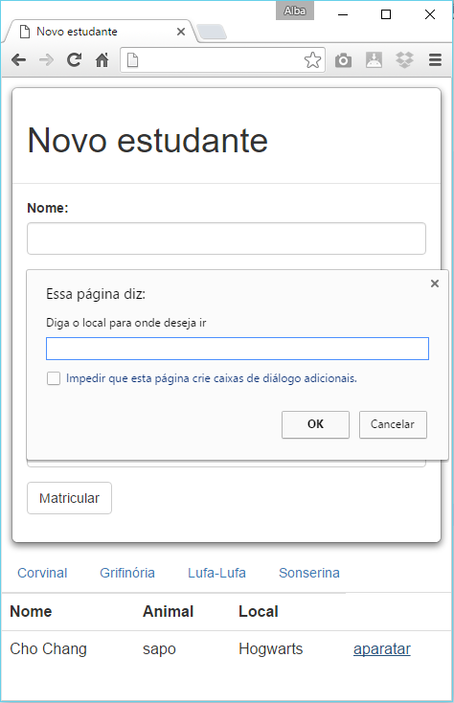
Exemplo (3/3)
◆ Chamada ao método de um objeto
<script> /*..*/
function listar(casa){
var i;
var divcasa = document.getElementById('listaralunos'); var conteudo = "<table class='table'>";
conteudo += "<tr><th>Nome</th><th>Animal</th><th>Local</th><th>Aparatar</th></tr>"; for (i = 0; i< alunos.length; i++){
if (alunos[i].casa == casa){
conteudo += "<tr><td>"+alunos[i].nome+"</td>"; conteudo += "<td>"+alunos[i].animal+"</td>"; conteudo += "<td>"+alunos[i].localAtual+"</td>";
conteudo += "<td><a href='#' onclick='alunoaparatar("+i+")'>aparatar</a></td></tr>";
}
}
conteudo += "</table>"; divcasa.innerHTML = conteudo;
}
JAVASCRIPT
function alunoaparatar(i){
var novoLocal = window.prompt("Diga o local para onde deseja ir"); alunos[i].aparatar(novoLocal);
listar(alunos[i].casa);
}
</script>

Slide 12
Exercício
Em um arquivo js, crie um objeto chamado Livro. Esse objeto deve possuir os atributos título, autor, totalDePaginas e paginaAtual. Crie o construtor desse objeto de forma que receba por parâmetro os atributos título, autor e totalDePaginas. O atributo paginaAtual deve ser iniciado com valor 0. Crie um método progressoDeLeitura que receba como parâmetro a página atual que o usuário está lendo. Esse método deve modificar o valor do atributo paginaAtual e em seguida, retornar a porcentagem de leitura (considerando o valor dos atributos totalDePaginas e páginaAtual).
Crie um array de objetos livros e inicialize o array com alguns objetos (estaticamente, no próprio código js).
Em uma página HTML, exiba os dados do array em uma tabela. Cada linha da tabela deve conter o valor dos atributos dos objetos que estão no array. A última coluna deve apresentar a porcentagem do progresso de leitura até o momento. Além disso, deve apresentar um link com o texto “Atualizar progresso” para que o usuário possa digitar a página do livro em que parou. Ao clicar no link, deverá ser aberta janela de prompt para o usuário digitar o novo valor da página. Esse valor deve ser passado como parâmetro para o método progressoDeLeitura. Após a digitação o novo valor, o conteúdo da tabela deve ser atualizado para exibir o progresso atualizado.
Em uma página HTML, crie um formulário com campos para cada um dos atributos do livro (menos o atributo paginaAtual) e um botão Cadastrar. Ao clicar no botão, chame uma função para criar um novo objeto do tipo Livro e adicioná-lo ao array. Após adicionar o elemento no array, atualize a exibição da tabela.

Slide 13
REFERÊNCIAS
◆ [1] W3C School. JavaScript Tutorial. Disponível em:
http://www.w3schools.com/js/
◆ http://www.w3schools.com/js/js_htmldom_elements.asp
◆ [2] MORISSON,Michael. Java Script – Use a Cabeça. Ed. 2. Rio de Janeiro:
Altabooks
◆ [3] Manzano, José; Toledo, Suely. Guia de Orientação e Desenvolvimento de Sites – HTML, XHTML, CSS e JavaScript / Jscript. 2a. Edição

Slide 14

Material Produzido por Alba Lopes IFRN
Adaptado por Silvio ViegasQI

